Slide 1
Klinik dozimetriyaning dolzarb masalalari
FIZIKA FAKULTETI
TF-2101 GURUH TALABASI
O’rinboyeva Gulchiroy

Slide 2
Mavzu:Tezlatgichlarning yadro fizikasida qo`llanilishi
Reja
Tezlatkichlar haqida umumiy tushuncha
Yadro fizikasi va uning asosiy tushunchalari
3. Tezlatkichlarning yadroviy tadqiqotlardagi roli

Slide 3
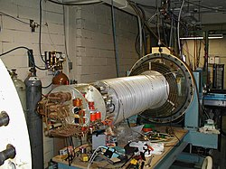
Tezlatkichlar haqida umumiy tushuncha
Tezlatkichlar — bu zarralarni (masalan, proton, elektron, neytron yoki boshqa elementar zarralarni) juda katta tezlikgacha va energiyagacha tezlashtiruvchi qurilmalardir. Ular ilmiy izlanishlarda, ayniqsa, yadro va zarrachalar fizikasida muhim ahamiyatga ega. Tezlatkichlar yordamida zarralar urishtiriladi yoki moddalarga yo‘naltirilib, modda tuzilmasi yoki yadroviy reaksiyalar o‘rganiladi.
Tezlatkichlar ikki asosiy turga bo‘linadi:
1. Chiziqli tezlatkichlar (linak) – zarralar to‘g‘ri chiziqli yo‘nalishda tezlashtiriladi.
2. Aylanma yoki siklik tezlatkichlar – zarralar halqasimon yo‘lda harakat qilib, magnit va elektr maydonlar yordamida tezlik oladi. Bunga siklotron, sinkrotron va betatronlar misol bo‘ladi.
1960-yillardagi bir bosqichli 2 MeV chiziqli Van de Graaff tezlatkichi, bu yerda texnik xizmat ko‘rsatish uchun ochilgan holda.

Slide 4
Chiziqli zarracha tezlatkichida zarralar oxir-oqibat maqsadli qiziqish maydonini oʻz ichiga olgan tekis chiziqda tezlashadi. Odatda, ular aylana tezlatkichlarga yuborilishidan oldin zarrachalarga past energiyali boshlangʻich impuls beradi. Dunyodagi eng uzun chiziqli zarracha tezlatkichi 3 km uzunlikdagi Stanford Linear Accelerator dir (SLAC). SLAC elektron-pozitron kollayderidir. Chiziqli yuqori energiyali tezlatkichlar oʻzgaruvchan yuqori energiya maydoni qoʻllanadigan anodlarning chiziqli tartibidan foydalanadi.
Aylana tezlatkichda zarralar yetarli energiyaga yetguncha aylana bo‘ylab aylanadi. Zarrachalarning yoʻli asosan elektromagnitlar yordamida aylanaga aylanadi. Aylana tezlatkichlarning chiziqli tezlatkichlardan afzalligi shundaki, halqa topologiyasi uzluksiz tezlanish imkonini beradi, chunki zarracha sezilmas harakatlanadi. Yana bir afzallik shundaki, bir xil quvvatlarda aylana tezlanish chiziqli tezlatkichga qaraganda ancha kichikdir (chiziqli tezlatkich aylana tezlatkich bilan bir xil quvvatga ega boʻlishi uchun juda uzun boʻlishi kerak).

Slide 5
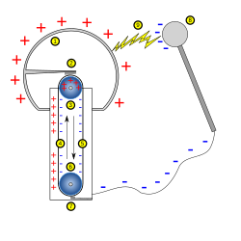
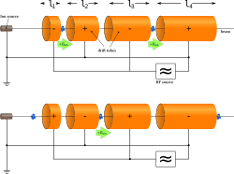
Zarrachalar tezlatkichi — elektromagnit maydonlardan foydalangan holda zaryadlangan zarralarni yuqori tezlikka tezlashtiradigan va ularni toʻplamda ushlab turadigan qurilmalarning umumiy nomi. Katta tezlatkichlar zarrachalar fizikasida kollayderlar sifatida tanilgan.
Van de Graaff elektrostatik tezlatkichining chizmasi
Tezlatkichlarning ikkita asosiy turi mavjud. Elektrostatik tezlatkichlar va vaqt oʻzgaruvchan maydon tezlatkichlari. Elektrostatik tezlatkichlar zarrachalarni tezlashtirish uchun statik elektr maydonlardan foydalanadi. Ushbu turdagi kichik misol — oddiy televizor qabul qilgichdagi katod nurlari trubkasi
chiziqli zarracha tezlatkichi kontseptsiyasining tebranish maydonlari yordamida tasviri

Slide 6
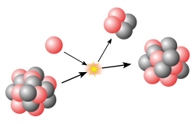
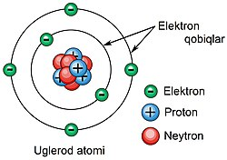
Yadro fizikasi – fizikaning yadro materiyasining boshqa shakllarini oʻrganish bilan bir qatorda atom yadrolari va ularning tarkibiy qismlari va oʻzaro taʼsirini oʻrganadigan boʻlimi hisoblanadi.
Yadro fizikasini atom fizikasi bilan chalkashtirib yubormaslik kerak. Yadro fizikasi atomni, shu jumladan uning elektronlarini ham oʻrganadi.
Yadro fizikasidagi kashfiyotlar juda koʻplab sohalarda qoʻllanadi: yadro energetikasi, yadro tibbiyoti, yadroviy qurollar, magnit-rezonans tamografiyasi shular jumlasiga kiradi.
Yadro fizikasi
Uglerod atomining tuzilishi

Slide 7
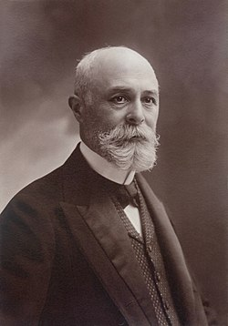
Yadro fizikasi tarixi 1896-yilda fransuz fizigi Henri Becquerelning uran tuzlaridagi fosforessensiyani tadqiq qilishi vaqtida radioaktivlikning kashf qilishi bilan boshlandi. Bir yildan soʻng, yaʼni 1897-yilda Joseph John Thomson tomonidan elektronning kashf etilishi – atomning ichki tuzilishga ega ekanligidan dalolat berdi. XX-asr boshida atomning ilk qabul qilingan modeli – Thomsonning „olxoʻrili keks“ modeli boʻlib, u atom musbat zaryadlangan shar, uning ichida manfiy zaryadga ega elektronlar suzib yuradi, degan farazga asoslangan edi.
Henri Becquerel

Slide 8
Tezlatkichlar yadroviy tadqiqotlarda muhim rol o'ynaydi, chunki ular yuqori energiyali zarralarni ishlab chiqarish va boshqarishda qo'llaniladi. Ularning yadro tadqiqotlaridagi asosiy rollari quyidagilardan iborat:
Zarralarni tezlashtirish: Tezlatkichlar atom zarralarini (masalan, protonlar va ionlar) yuqori energiyalarda tezlashtirish uchun ishlatiladi. Bu, yadroviy reaksiyalarni o'rganish va yangi elementlarni yaratish imkonini beradi.
Eksperimental o'lchovlar: Tezlatkichlar yordamida olingan yuqori energiyali zarralar, yadro fizikasi eksperimentlarida zarur bo'lgan ma'lumotlarni olishda qo'llaniladi.
Yadro reaktorlari: Tezlatkichlar, ba'zi yadro reaktorlari tizimlarida zarralarni boshqarish va energiya ishlab chiqarishni optimallashtirishda muhimdir.
Tadqiqot va rivojlanish: Tezlatkichlar yordamida yangi materiallar, reaktorlardagi jarayonlar va yadro fizikasi nazariyalarini o'rganish mumkin.
Yadroviy tadqiqotlarda tezlatkichlar zamonaviy ilmiy rivojlanish va innovatsiyalar uchun asosiy vosita hisoblanadi.

Slide 9
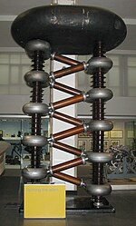
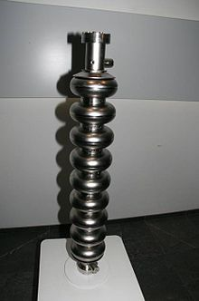
Elektrostatik zarralar tezlatgichlari
Elektr zaryadsizlanishi yuqori voltli shift tufayli zarralarni yuqori energiyaga etkazish uchun statik maydonlarga emas, balki dinamik maydonlarga taalluqli texnikadan foydalaniladi. Elektrodinamik tezlashish ikkita mexanizmning har ikkisidan kelib chiqishi mumkin: rezonansli emas magnit induksiya, yoki rezonansli davrlar yoki bo'shliqlar tebranish bilan.
A Cockcroft-Walton generatori (Flibs Istiqomat qiladigan Ilmiy muzey (London).
Elektrodinamik tezlatgichlar bo'lishi mumkin chiziqli, zarralar to'g'ri chiziqda tezlashganda yoki dumaloq.
Zamonaviy Supero'tkazuvchilar radio chastotasi, ko'p hujayrali chiziqli tezlatuvchi komponent.

Slide 10
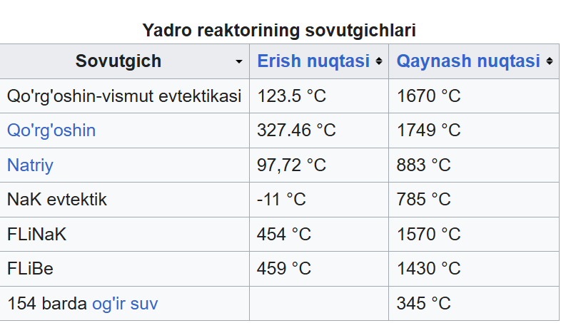
Yadro reaktori sovitish suyuqligi yadro reaktorining yadrosidan issiqlikni olib tashlash va uni elektr generatorlari va atrof-muhitga o'tkazish uchun ishlatiladigan yadro reaktoridagi sovitish suvidir . Ko'pincha ikkita sovitish suyuqligi zanjiri ishlatiladi, chunki birlamchi sovitish suvi halqasi reaktordan qisqa muddatli radioaktivlikni oladi.

Slide 11
Foydalanilgan adabiyotlar:
1. S.G. Kalashnikov – Yadro fizikasi. Moskva, Nauka, 1971.
(Yadro fizikasi asoslari, tezlatkichlar va ularning qoʻllanilishi keng yoritilgan.)
2. V.G. Levich – Tezlatkichlar fizikasi. Moskva, Energoatomizdat, 1983.
3. A.V. Varlamov, M.A. Kumakhov – Zarralar fizikasi va tezlatkichlar. Moskva, 2000.
4. J.D. Jackson – Classical Electrodynamics. 3rd ed. Wiley, 1998.
(Tezlatkichlardagi zaryadli zarrachalarning harakatiga oid na
5. A.S. Sagdullayev – Yadro fizikasi va uning amaliyotdagi qoʻllanilishi, Toshkent, 2005.
6. O‘zbekiston Milliy Universiteti yadro fizikasi bo‘yicha ma’ruza matnlari (prof. Sh.N. Norqulov va boshqalar tomonidan tayyorlangan).
7. "Yadro fizikasi asoslari" – O‘zbekiston Respublikasi Oliy va o‘rta maxsus ta’lim vazirligi tomonidan tasdiqlangan darsliklar.
8. https://uz.wikipedia.org

Slide 12
E`tiboringiz uchun rahmat!

